Slide 1
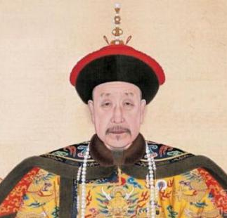
“天朝物产丰盈，无所不有，原不藉外来货物以通有无。”──清乾隆帝致英王乔治三世的信函。

Slide 2
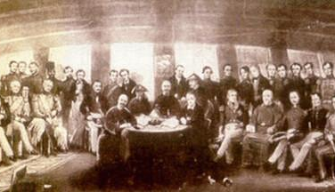
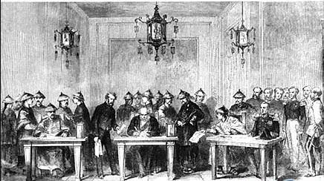
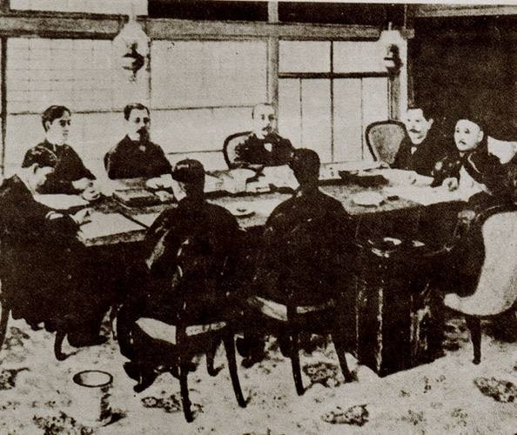
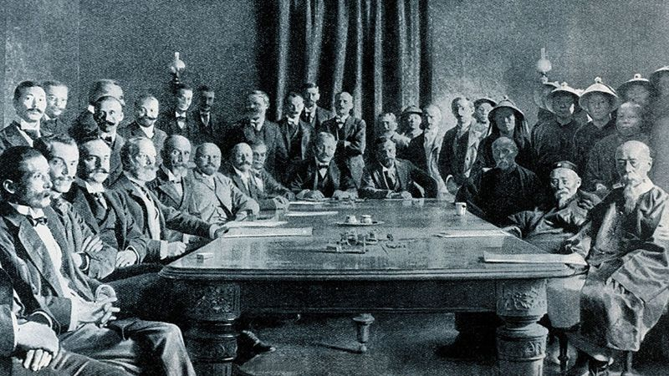
1842年《南京条约》
1858年《天津条约》
1895年《马关条约》
《辛丑条约》

Slide 3
历史的追问：
落后就要挨打
1、是什么导致了落后？
2、那么我们如何去避免落后？

Slide 4
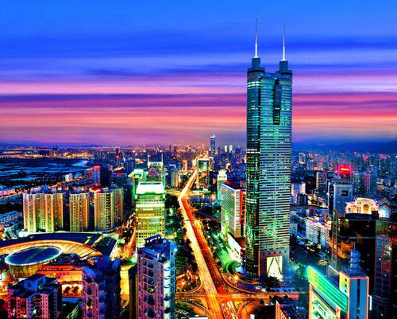
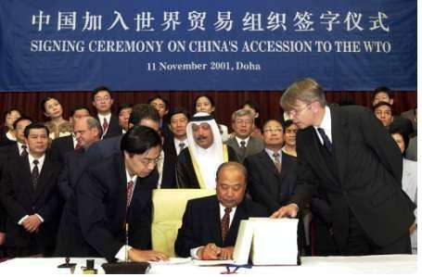
第9课 对外开放

Slide 5
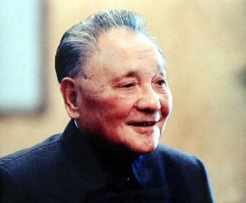
一、为何开放
十室九空人离去，村中只剩老和小
用生命作赌注的“逃港”风潮
 | 深圳 | 香港
人均年收入 | 134（元） | 13000（港元）
穷——富
这是我们的政策有问题

Slide 6
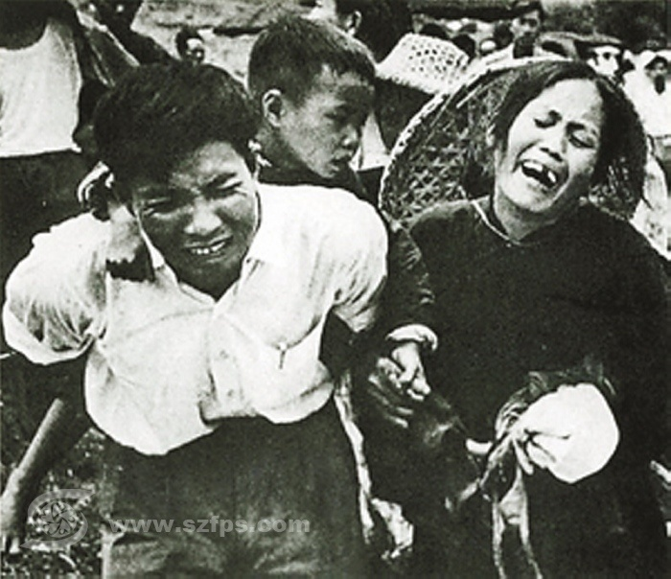
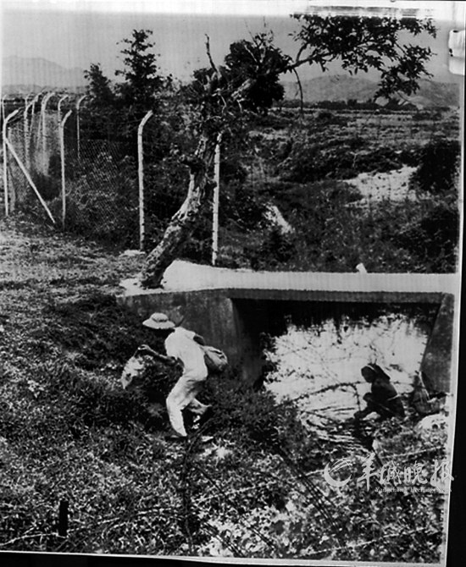
大逃港
在当时的深圳，曾经流传着这样一首民谣：
“宝安只有三件宝，苍蝇蚊子沙井蚝。
十屋九空逃香港，家里只剩老和小。”

Slide 7
“辛辛苦苦干一年，不如对面8分钱”（指寄信到香港叫亲属汇款回来）
当时宝安（今深圳）农民一天的平均收入在7角钱左右
香港农民一天的收入，平均为70港币

Slide 8
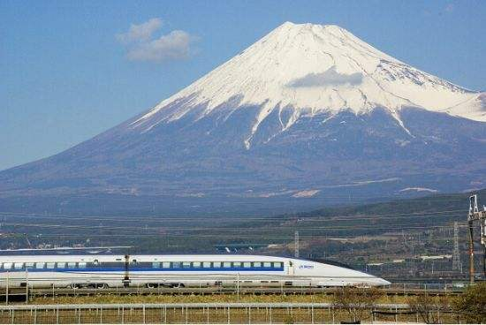
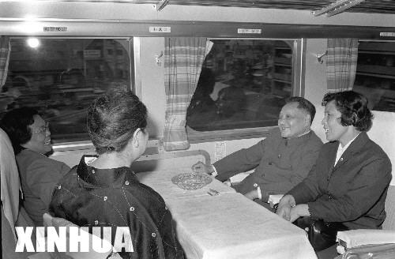
一列催人奋进的火车
“快，真快！就像后边有鞭子赶着似的！这就是现在我们需要的速度。”
“我们现在很需要跑。”
“这次访日，我明白什么叫现代化了。”

Slide 9
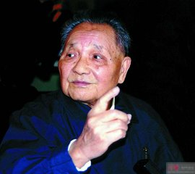
改革迫在眉睫
邓小平说：“任何一个国家要发展，孤立起来，闭关自守是不可能的，不加强国际交往，不引进发达国家先进经验、先进科学技术和资金是不可能的。”“经验证明，关起门来搞建设是不能成功的，中国的发展离不开世界。”

Slide 10
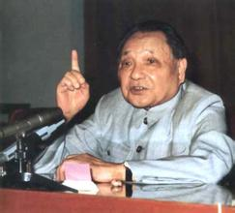
二、如何开放
一个目光长远的决策
……在你们广东划出一块地方来，也搞一个特区。过去陕甘宁边区就是特区。中央没有钱，可以给些政策，你们自己去搞，杀出一条血路来。
——邓小平
1980年8月26日，第五届全国人大常委会第15次会议决定，批准国务院提出的决定在广东省的深圳、珠海、汕头和福建省厦门建立经济特区。

Slide 11
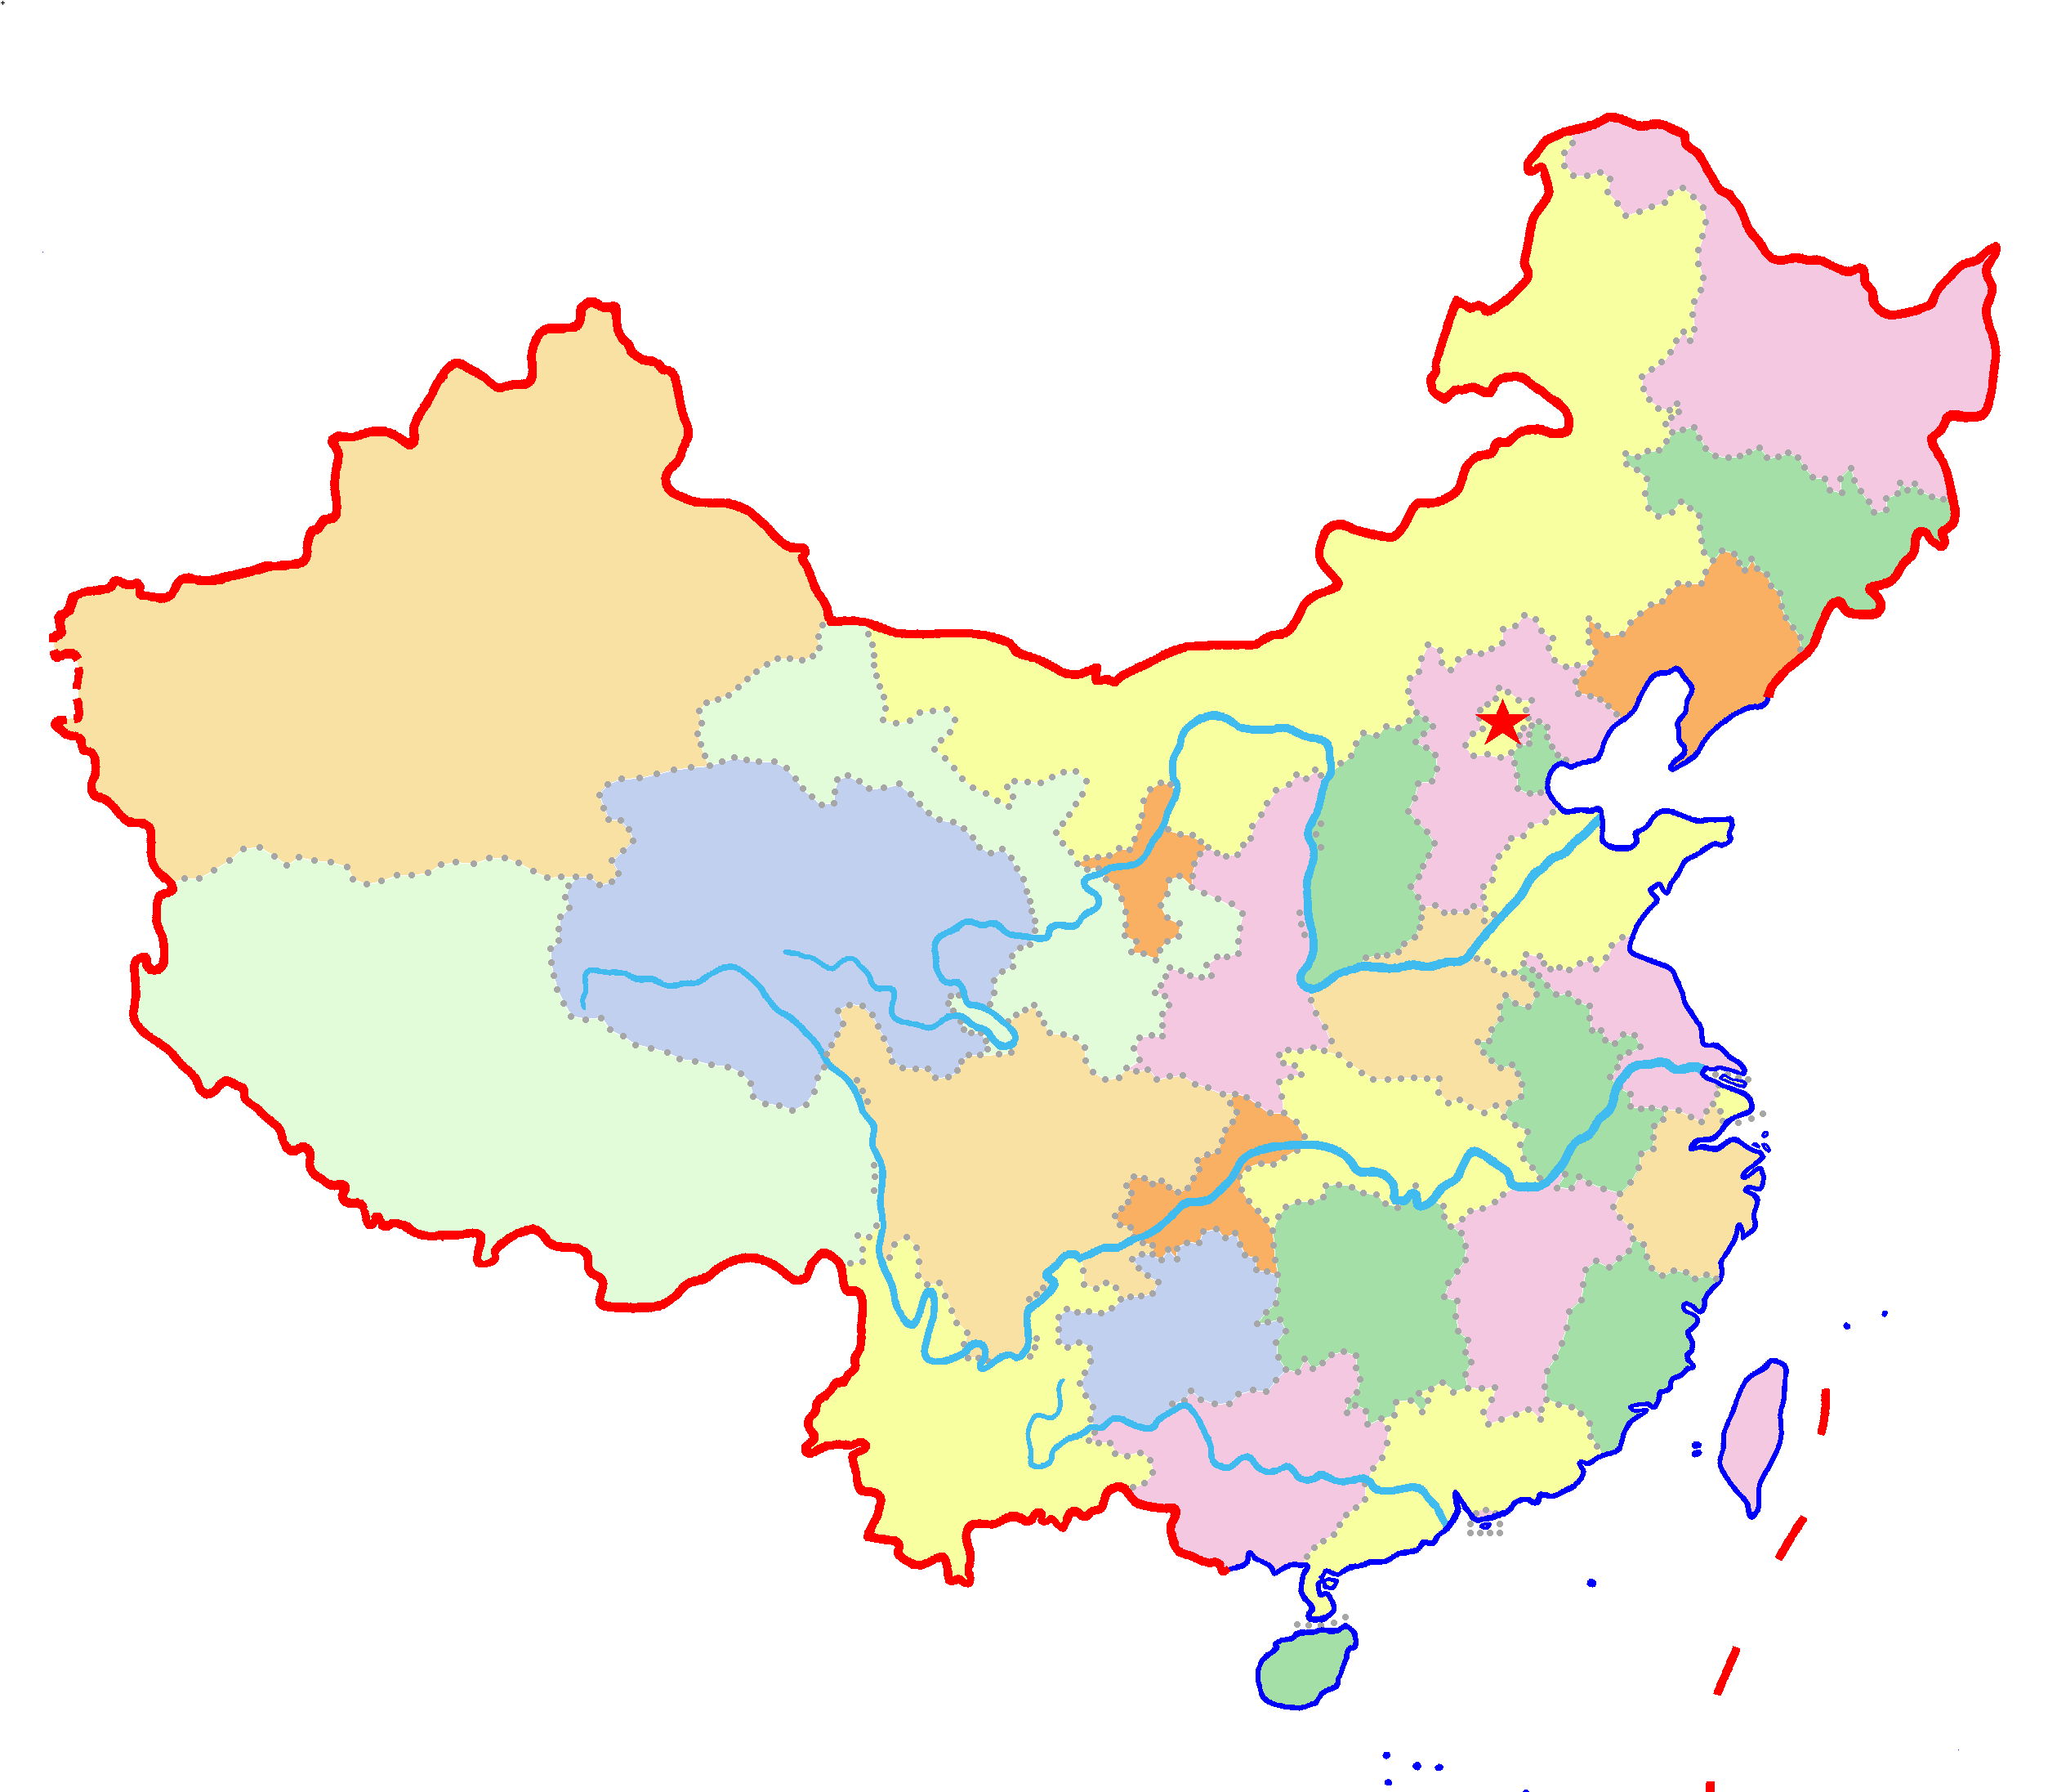
2.开始：1980年，中央决定在广东、福建两省兴办深圳、珠海、汕头、厦门4个经济特区
为什么选择深圳、珠海、汕头、厦门作为经济特区？
沿海交通便利
靠近澳门、香港有利于引进外资和开展海外贸易
主要侨乡所在地，有利于引进资金
厦门
深圳
汕头
珠海

Slide 12
碰撞2：“租界” 风波
走私风潮：中央老同志勃然大怒，有人趁机指责特区是“旧租界”，卖国。
“这是资产阶级又一次向我们的猖狂进攻”
“广东已经变了颜色，经济特区就像当年的租界”
“宁可业务上受损失，也要把这场斗争进行到底！”
“广东要查处一批，杀掉一批！”
讨论：你认为特区是“租界”吗？你如何看待这场风波？

Slide 13
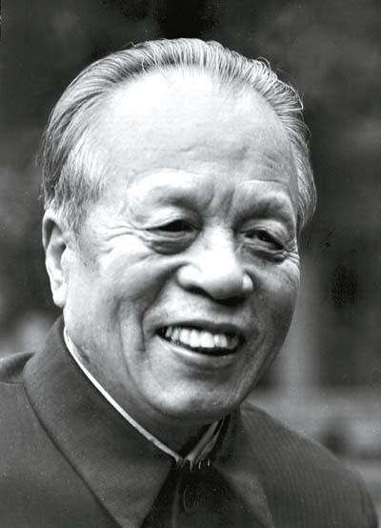
主权完全在我们手里，那里的政府、警察、军队都是我们的，执行我国法律……办特区是对主权的运用。
少谈点主义，多谈点实际，多干点社会主义。
任仲夷（时任广东省委书记）

Slide 14
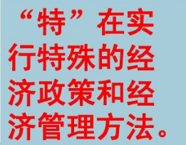
主要目的是为了更好地吸收和利用国外的资金、先进技术和管理经验，以促进我国经济的发展。

Slide 15
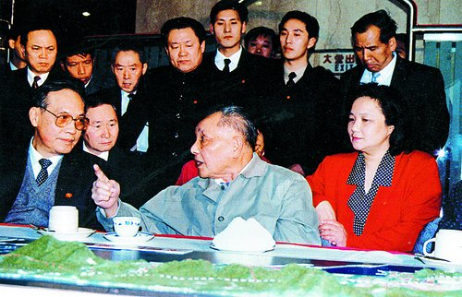
1984年，邓小平视察南方。

Slide 16
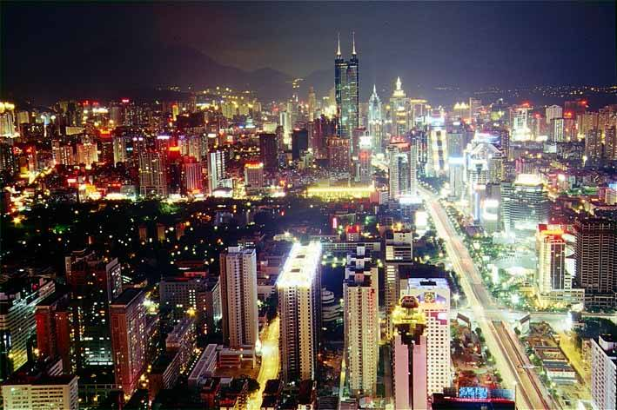
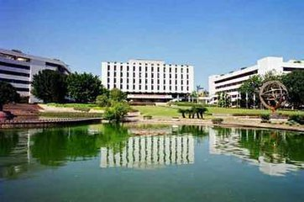
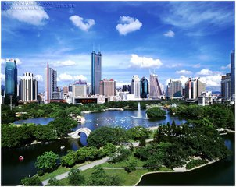
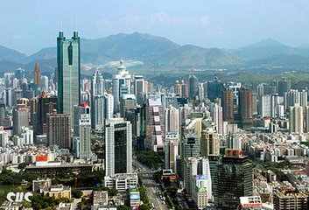
今天的深圳

Slide 17
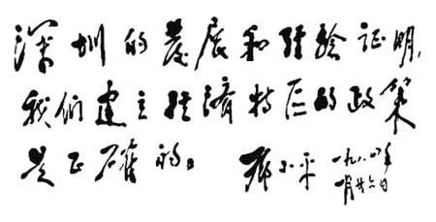
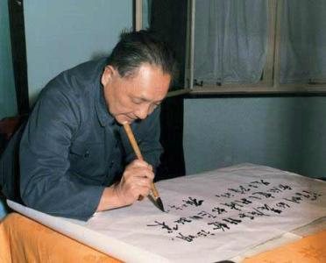

Slide 18
透过窗口，中国人看到了什么？
特区是个窗口，是技术的窗口，管理的窗口，知识的窗口，也是对外政策的窗口。

Slide 19
请阅读教材内容总结，
我国是如何一步步进行对外开放的？
形成了什么样的格局？

Slide 20
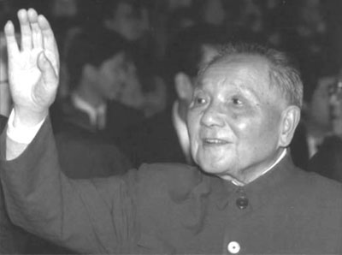
我们建立经济特区，实行开放政策，有个指导思想要明确，就是不是收，而是放。
除现在的特区之外，可以考虑再开放几个港口城市，如大连、青岛。

Slide 21
思考：
1984年我国又进一步开放了哪些沿海城市？
天津
秦皇岛
大连
青岛
烟台
经济特区
沿海开放城市
南通
连云港
上海
广州
宁波
点
线
北海
温州
湛江
福州

Slide 22
①1985年以后我国又开放了哪些经济开放区？
②1988年增设哪一经济特区？
③1990年中央宣布在哪里建立开发区？
环渤海地区
长江三角洲
沿海开放城市
沿海经济开放区
经济特区
珠江三角洲
闽东南地区
海南岛

Slide 23
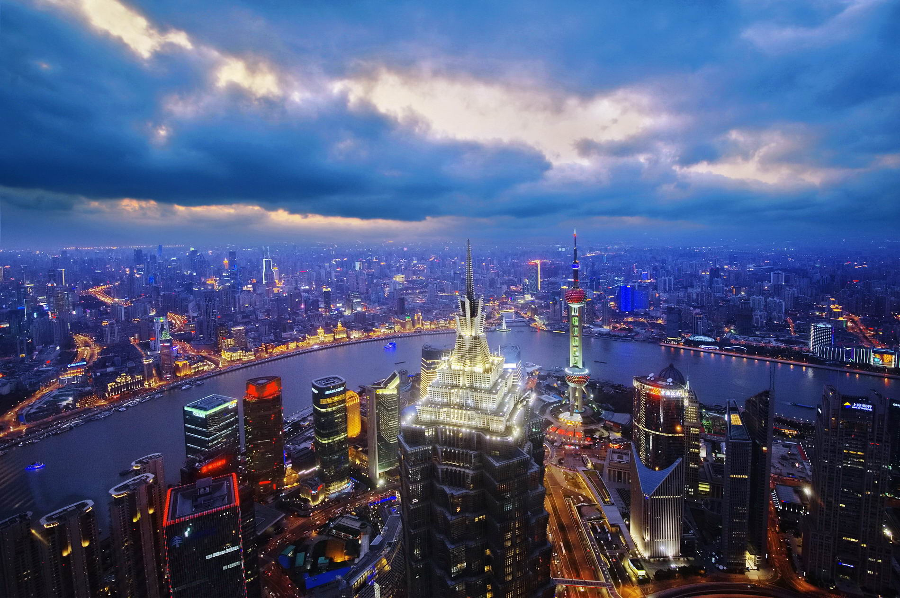
上海浦东的今天
陆家嘴，汇集了90多栋税收“亿元楼”这里的每一栋楼宇，都是一条站立着的“金融街”

Slide 24
阅读教材P44，说一说我国对外开放格局如何进一步扩大？
黑河
满洲里
塔城
内 地
伊宁
珲春
长春
乌鲁木齐
内地省会 城市、
自治区首府
呼和浩特
银川
沿江和沿边开放城市
内陆县市
经济
特区
沿海开
放城市
西宁
沿海经济开放区
拉萨
西安
长沙
瑞丽
贵阳
昆明
东兴
河口
点
线
面

Slide 25
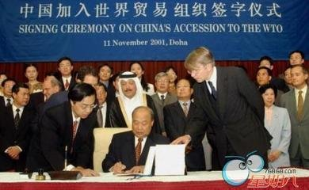
三、开放深入
一场艰难坎坷的谈判
目标：通过实质性削减关税等措施，建立一个完整的、更具活力的、持久的多边贸易体制。
1986年7月10日，中国正式提出关于恢复关贸总协定缔约方地位的申请。历经15年谈判，最终在2001年11月11日，中国正式签署加入世界贸易组织协定。

Slide 26
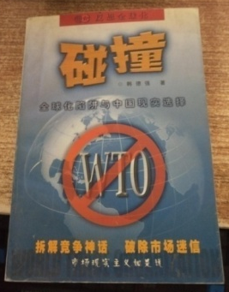
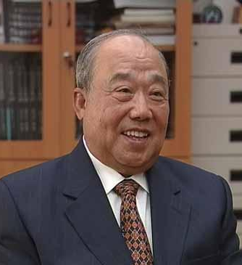
碰撞三：要不要加入世贸组织
WTO是经济强国拆除经济弱国自我保护屏障的战略工具。如果听任“市场浪漫主义”，中国经济未及起飞，就可能先被击毁在跑道上。作为经济弱国的中国，可能会成为经济强国的食物。
杨继绳：加入WTO以前，不少利弊分析者认为，加入WTO以后，中国的汽车工业可能全军覆没
石广生：在加入世贸组织谈判中，我们要求外国汽车公司进入中国只能建立合资公司，持股比例不能超过50%
2002年中国的汽车产销达320万辆，比上一年增长86万辆。媒体用“火爆”、“井喷”、“春风得意”、“春光满面”来描述这一年的中国汽车业。

Slide 27
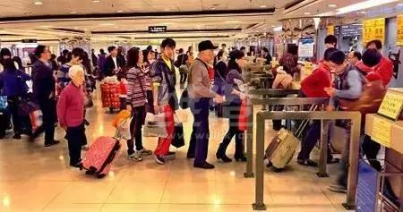
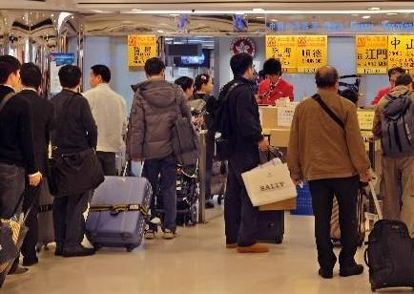
历史的回响
2006年，香港特别行政区规划署发布“香港居民在中国内地居住情况及意向”调查结果表明：
到内地定居的香港居民，2001年为4.1万余人，2003年为6万余人，而2005年为9.18万人，4年间增长了一倍多；另外还有8.02万人打算未来移居内地。

Slide 28
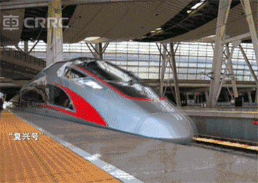
历史的回响
到2017年底，高铁通车里程是2.5万公里，世界排名第一。

Slide 29
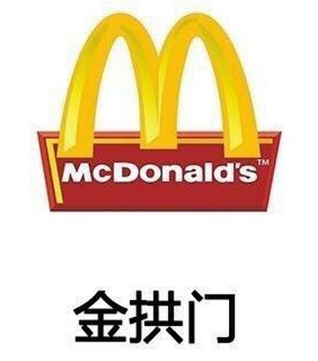
历史的回响
2017年8月4日，中信股份发布公告称，该公司联合凯雷以161.41亿港元收购麦当劳中国。
2017年10月12日更名为金拱门（中国）有限公司。

Slide 30
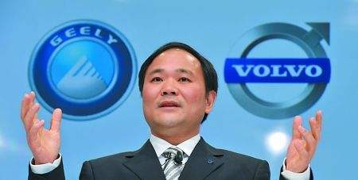
历史的回响
2010年，浙江吉利控股集团有限公司（下称“吉利控股集团”）宣布，8月2日在伦敦完成对沃尔沃轿车公司全部股权的收购。

Slide 31
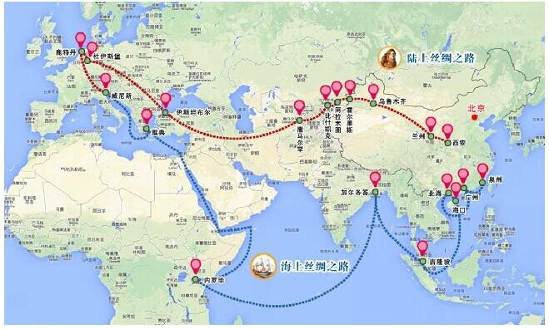
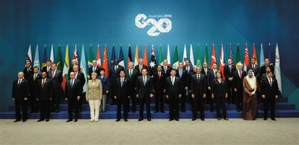
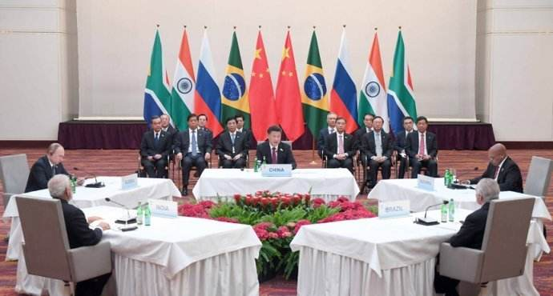
十八大以来我国对外开放取得了哪些成就？
亚投行
“一带一路”
G20峰会
金砖会议

Slide 32
课堂小结
1980年，5个经济特区
多层次
有重点
点线面
对外开放
1984年，14个沿海开放城市
1985年，三个经济开放区
90年代，内地（上海浦东）
机遇
对外开放
新阶段
2001年加入世界贸易组织
挑战

Slide 33
课堂检测
1、这座城市既是现代文明的中心，又是社会变革的重要阵地。小明写一篇介绍某个城市的文章，草拟了图中的三个标题，他要介绍的是( )
D
A、珠海
B、汕头
C、厦门
D、深圳
1、对外开放的窗口
2、一夜崛起之城
3、经济特区的代表

Slide 34
课堂检测
2、 实行对外开放以来，我国已经形成了全方位、多层次、宽领域的对外开放格局，以下各项正确的是（ ）
A、沿海开放城市-经济特区-沿海经济开放区-内地
B、经济特区-沿海经济开放区-沿海开放城市-内地
C、经济特区-沿海开放城市-沿海经济开放区-内地
D 、沿海经济开放区-沿海开放城市-经济特区-内地
C

Slide 35
课堂检测
D
3.中国加入世界贸易组织的时间是( )
A.1980
B.1840
C.1992
D.2001
D
4.实行对外开放的最终目的是（ ）
A.引进外国资金
B.引进外国技术
C.学习外国管理经验
D.发展民族经济

Slide 36
PPT模板下载：www.1ppt.com/moban/ 行业PPT模板：www.1ppt.com/hangye/
节日PPT模板：www.1ppt.com/jieri/ PPT素材下载：www.1ppt.com/sucai/
PPT背景图片：www.1ppt.com/beijing/ PPT图表下载：www.1ppt.com/tubiao/
优秀PPT下载：www.1ppt.com/xiazai/ PPT教程： www.1ppt.com/powerpoint/
Word教程： www.1ppt.com/word/ Excel教程：www.1ppt.com/excel/
资料下载：www.1ppt.com/ziliao/ PPT课件下载：www.1ppt.com/kejian/
范文下载：www.1ppt.com/fanwen/ 试卷下载：www.1ppt.com/shiti/
教案下载：www.1ppt.com/jiaoan/ PPT论坛：www.1ppt.cn
THANK YOU
谢 谢 观 看

